Slide 1
الأطر الدولية لمكافحة الفساد
المشروع الاقليمي لمكافحة الفساد وتعزيز النزاهة في البلدان العربية

Slide 2
الأطر الدولية لمكافحة الفساد
اتفاقيات ومعاهدات
قوانين وطنية عابرة للحدود
إعلانات ومبادئ
مؤشرات وبرامج

Slide 3
اتفاقيات ومعاهدات
اتفاقية الأمم المتحدة لمكافحة الفساد
اتفاقية منظمة التعاون الاقتصادي والتنمية لمكافحة الرشوة
الاتفاقية العربية لمكافحة الفساد

Slide 4
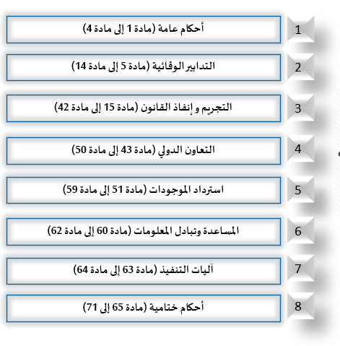
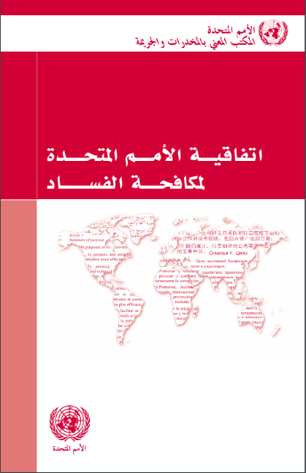
محتوى اتفاقية الأمم المتحدة لمكافحة الفساد

Slide 5
طبيعة نصوص اتفاقية الأمم المتحدة لمكافحة الفساد
نصوص اختيارية (غير إلزامية)
مثال:
"على كل دولة طرف أن تتخذ التدابير المناسبة لضمان تعريف الناس بهيئات مكافحة الفساد ذات الصلة المشار إليها في هذه الاتفاقية"
الفقرة (2) من المادة 13
قواعد إلزامية
مثال:
يجوز للدولة الطرف متلقية الطلب، عند الاقتضاء، ما لم تقرر الدول الاطراف خلاف ذلك، ان تقتطع نفقات معقولة تكبدتها في عمليات التحقيق او الملاحقة او الاجراءات القضائية المفضية الى ارجاع الممتلكات المصادرة او ان تتصرف فيها بمقتضى هذه المادة"
الفقرة (4) من المادة 57
مثال:
"تسعى الدول الأطراف إلى تنمية وتعزيز التعاون العالمي والاقليمي ودون الاقليمي والثنائي بين السلطات القضائية واجهزة انفاذ القانون واجهزة الرقابة المالية من اجل مكافحة غسل الاموال"
الفقرة (5) من المادة 14
إلزام بالسعي والأخذ بعين الاعتبار

Slide 6
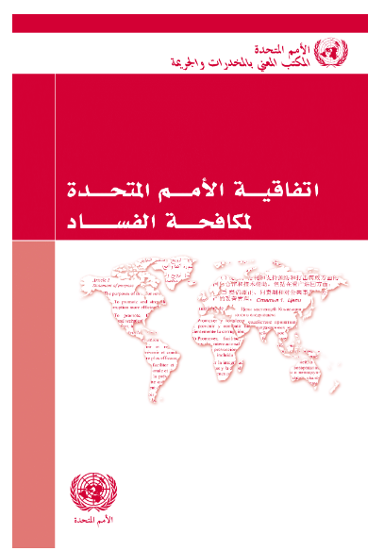
الفصل الثاني: التدابير الوقائية
المادة 5: سياسات وممارسات مكافحة الفساد الوقائية
المادة 6: هيئة أو هيئات مكافحة الفساد الوقائية
المادة 8: مدونات قواعد سلوك للموظفين العموميين
المادة 9: المشتريات العمومية وادارة الأموال العمومية
المادة 10: ابلاغ الناس
المادة 12: القطاع الخاص
المادة 13: مشاركة المجتمع
المادة 14: تدابير منع غسل الاموال

Slide 7
الفصل الثالث: التجريم وانفاذ القانون
المواد 15 الى 25: الجرائم والتجريم
المادة 28: العلم والنية والغرض كأركان للفعل الجرمي
المادة 30: الملاحقة والمقاضاة والجزاءات
المادة 31: التجميد والحجز والمصادرة
المادة 32: حماية الشهود والخبراء والضحايا
المادة 33: حماية المبلغين
المادة 37: التعاون مع سلطات انفاذ القانون
المادة 38: التعاون بين السلطات الوطنية

Slide 8
الفصل الرابع: التعاون الدولي
المادة 44: تسليم المجرمين
المادة 46: المساعدة القانونية المتبادلة
المادة 48: التعاون في مجال انفاذ القانون
المادة 50: اساليب التحري الخاصة

Slide 9
الفصل الخامس: استرداد الموجودات
المادة 52: منع وكشف احالة العائدات المتأتية من الجريمة
المادة 53: تدابير الاسترداد المباشر للممتلكات
المادة 54: آليات استرداد الممتلكات من خلال التعاون الدولي في مجال المصادرة
المادة 55: التعاون الدولي لأغراض المصادرة
المادة 58: وحدة المعلومات الاستخبارية المالية
المادة 59: الاتفاقيات والترتيبات الثنائية والتعددة الاطراف
Notes:
52: CDD/EDD, BRO, Asset & interest declarations
53: تدابير تسمح للدول الأخرى برفع دعوى مدنية امام محاكمها لتثبيت حق في ممتلكات مكتسبة بارتكاب فعل مجرّم لو تثبيت ملكية تلك الممتلكات
: السماح للسلطات المختصة بانفاذ امر مصادرة صادر عن محكمة في دولة اخرى54

Slide 10
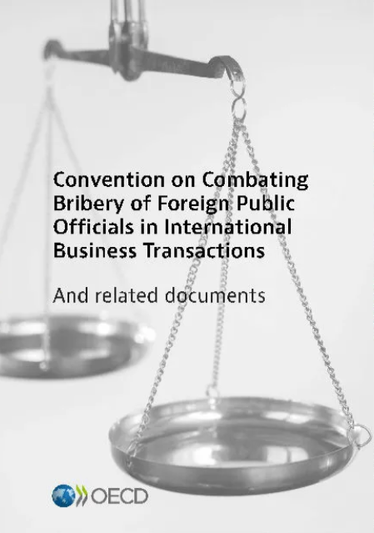
اتفاقية منظمة التعاون الاقتصادي والتنمية لمكافحة الرشوة
The OECD Anti-Bribery Convention
المعروفة رسميًا باسم اتفاقية مكافحة رشوة الموظفين العموميين الأجانب في المعاملات التجارية الدولية
هدفها الأساسي:
مكافحة الفساد من خلال التركيز على جانب العرض في الرشوة (أي المُقدم للرشوة).
نقاط رئيسية:
التجريم: تتعهد الدول الموقعة بتجريم رشوة الموظفين العموميين الأجانب بموجب قوانينها الوطنية.
التحقيق والعقوبة: كما توافق على التحقيق وملاحقة ومعاقبة مثل هذه الجرائم.
خلق تكافؤ الفرص: تهدف الاتفاقية إلى خلق منافسة عادلة في بيئة الأعمال العالمية.

Slide 11
اتفاقية منظمة التعاون الاقتصادي والتنمية لمكافحة الرشوة
The OECD Anti-Bribery Convention
المراقبة:
تراقب منظمة التعاون الاقتصادي والتنمية التنفيذ، لكن ليس لديها سلطة إنفاذ.
تقع على عاتق الدول المشاركة مسؤولية مواءمة قوانينها مع الاتفاقية وضمان تنفيذها.

Slide 12
الاتفاقية العربية لمكافحة الفساد
الاتفاقية العربية لمكافحة الفساد هي اتفاقية عربية إقليمية ترمي إلى تفعيل الجهود العربية والدولية الرامية إلى مكافحة الفساد والتصدي له وتيسير التعاون الدولي في مكافحة جرائم الفساد، إلى جانب تشجيع الأفراد ومؤسسات المجتمع المدني على المشاركة الفعالة في منع ومكافحة الفساد.
تجرّم هذه الاتفاقية أفعال الفساد، كالرشوة في القطاع العام والخاص وإساءة استغلال النفوذ والإثراء غير المشروع وغسل الأموال وإعاقة سير العدالة، وتضع تدابيراً للوقاية من الفساد بما في ذلك اعتماد أنظمة لتعزيز الشفافية والمراجعة الدورية للتشريعات والتدابير الإدارية ذات الصلة بمنع ومكافحة الفساد، ومنع تضارب المصالح.
كما تركّز الاتفاقية على التعاون في إنفاذ القوانين بين الدول الأطراف المنضمة إلى الاتفاقية، وذلك من خلال تبادل المعلومات عن جرائم الفساد وإجراء التحريات وتوفير المساعدة التقنية وعقد البرامج التدريبية المشتركة.
حُررت هذه الاتفاقية بمدينة القاهرة في جمهورية مصر العربية عام 2010 في الأمانة العامة لجامعة الدول العربية، ووافق عليها مجلسا وزراء الداخلية والعدل العربي في اجتماعهما المشترك المنعقد بمقر الأمانة العامة لجامعة الدولي العربية بالقاهرة في ذات العام، ودخلت حيز النفاذ بتاريخ 29/6/2013 بعد تصديقها من قبل سبع دول عربية.

Slide 13
قوانين وطنية عابرة للحدود
قانون الممارسات الفاسدة الخارجية
قانون مكافحة الرشوة

Slide 14
قانون الممارسات الفاسدة الخارجية The Foreign Corrupt Practices Act
هو قانون فدرالي أمريكي تم اقراره عام 1977.
الأهداف والنطاق:
يهدف إلى مكافحة الفساد عن طريق منع المواطنين الأمريكيين والكيانات وبعض الجهات الأجنبية المصدرة للأوراق المالية من رشوة المسؤولين الحكوميين الأجانب لتحقيق مصالحهم التجارية.
ينطبق القانون على السلوك المحظور في أي مكان بالعالم، وليس فقط داخل الولايات المتحدة.

Slide 15
أحكام قانون الممارسات الفاسدة الخارجية FCPA
أحكام مكافحة الرشوة: تجعل هذه الأحكام من غير القانوني استخدام البريد أو أي وسيلة من وسائل التجارة بين الولايات بطريقة فاسدة لعرض، أو دفع، أو التعهد بدفع أو تفويض دفع المال أو أي شيء ذي قيمة لمسؤول أجنبي.
الغرض هو التأثير على المسؤول الأجنبي في منصبه الرسمي، أو تحريضه على انتهاك واجبه القانوني، أو الحصول على ميزة غير مشروعة متعلقة بالأعمال التجارية.
منذ عام 1998، ينطبق قانون الممارسات الفاسدة الخارجية أيضًا على الشركات والأفراد الأجانب الذين يتسببون في حدوث أفعال فساد داخل الأراضي الأمريكية.
أحكام المحاسبة: يلزم قانون الممارسات الفاسدة الخارجية الشركات الخاضعة له (بما في ذلك المدرجة في الولايات المتحدة) بالحفاظ على سجلات ومحاسبات دقيقة تعكس معاملاتها.
كما أنه يفرض إنشاء والحفاظ على ضوابط محاسبية داخلية كافية
يُعرَّف "المسؤول الأجنبي" على نطاق واسع، بما في ذلك موظفي الحكومة وموظفي إدارة الجامعات الحكومية وحتى المستشارين لدى الهيئات الحكومية.

Slide 16
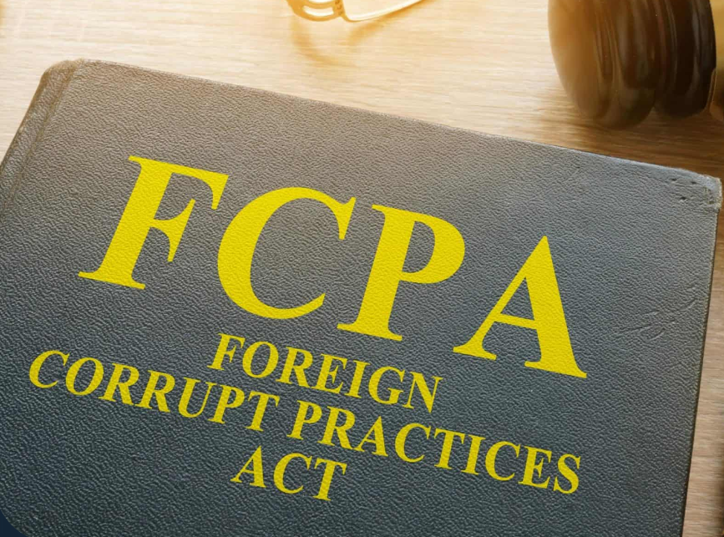
قانون الممارسات الفاسدة الخارجية The Foreign Corrupt Practices Act
يمتد قانون الممارسات الفاسدة الخارجية ليشمل:
الشركات الأمريكية المدرجة للاكتتاب العام
مدرائها وموظفيها ومساهميها ووكلائها
الإنفاذ:
تشرف وزارة العدل الأمريكية (DOJ) ولجنة الأوراق المالية والبورصات (SEC) على تطبيق هذا القانون.
يمكن أن تؤدي المخالفات إلى عقوبات جنائية ومدنية.
اصدرت وزارة العدل الأميركية "دليل موارد قانون الممارسات الفاسدة الخارجية" الذي يغطي جوانب مختلفة من القانون، بما في ذلك التعريفات والاختصاص والمدفوعات المقبولة / غير المقبولة .

Slide 17
قانون مكافحة الرشوة لعام 2010 The Bribery Act , UK
هو القانون الرئيسي لمكافحة الفساد في المملكة المتحدة. يهدف إلى منع الرشوة من قبل الأفراد والشركات على حد سواء.
الجرائم الرئيسية:
عرض أو وعد أو تقديم أو تفويض رشوة: ينطبق هذا على القطاعين العام والخاص، محليًا وخارجيًا.
قبول أو طلب رشوة: يشمل ذلك تلقي أو طلب ميزة للتأثير على وظيفة بشكل غير صحيح.
رشوة موظف عام أجنبي: عرض أو تقديم شيء ذي قيمة للحصول على ميزة تجارية.
الفشل في منع الرشوة: تتحمل الشركات المسؤولية إذا قام "شخص مرتبط" (موظف، وكيل، شركة تابعة) برشوة شخص نيابة عنها دون وجود إجراءات كافية لمكافحة الرشوة.

Slide 18
قانون مكافحة الرشوة لعام 2010 The Bribery Act , UK
من يخضع للقانون؟
رعايا ومقيمو المملكة المتحدة
الشركات التي لها "صلة وثيقة" بالمملكة المتحدة (بغض النظر عن الموقع)
العقوبات:
الأفراد: ما يصل إلى 10 سنوات سجن وغرامات غير محدودة.
الشركات: غرامات غير محدودة، وإلغاء أهلية المديرين، وتضرر السمعة.
الفوائد:
يخلق تكافؤ الفرص للشركات
يحمي الشركات من العقوبات المالية وتضرر السمعة.
يعزز الممارسات التجارية الأخلاقية في المملكة المتحدة وخارجها.

Slide 19
قانون مكافحة الرشوة لعام 2010 The Bribery Act , UK
نقاط رئيسية:
المسؤولية الصارمة: تتحمل الشركات مسؤولية رشوة أي شخص مرتبط بها حتى لو لم تكن على علم بذلك.
الإجراءات المناسبة: لتجنب المساءلة، تحتاج الشركات إلى امتلاك برنامج واضح لمكافحة الرشوة، بما في ذلك:
إجراءات متناسبة: مصممة حسب ملف مخاطر الشركة.
التزام على المستوى العليا: يجب على الإدارة أن تدعم ثقافة مكافحة الرشوة.
تدريب الموظفين: إرشادات واضحة حول تحديد الرشوة ومنعها.
تقييم المخاطر: تقييم مخاطر الرشوة بانتظام في أسواق مختلفة.
الضوابط المالية: مراقبة المعاملات والإنفاق المشبوهة.
إجراءات الإبلاغ: توفير طريقة آمنة للموظفين للإبلاغ عن المخاوف.

Slide 20
القوانين الناعمة (إعلانات ومبادئ وتوصيات)
مبادئ بنغالور لسلوك القضاة
مبادئ جاكرتا بشأن هيئات مكافحة الفساد

Slide 21
مبادئ بنغالور لسلوك القضاة

Slide 22
مبادئ بنغالور لسلوك القضاة
هي مجموعة من المعايير الدولية التي تحدد الإرشادات الأخلاقية للقضاة. تم تطوير هذه المبادئ لضمان حسن سير عمل السلطة القضائية وتعزيز سيادة القانون، وقد تم إعلانها في العام 2002، وهي:
الاستقلال
الحياد
النزاهة
الملائمة
المساواة
الكفاءة والاجتهاد

Slide 23
مبادئ جاكرتا بشأن هيئات مكافحة الفساد
هي مجموعة من الإرشادات التي تم تطويرها لتعزيز وتقوية استقلال وفعالية هيئات مكافحة الفساد (ACAs) على مستوى العالم.
صيغت هذه المبادئ خلال اجتماع لرؤساء هيئات مكافحة الفساد الحاليين والسابقين والعاملين في مجال مكافحة الفساد والخبراء في جاكرتا عام 2012.

Slide 24
أهم النقاط الرئيسية في مبادئ جاكرتا بشأن هيئات مكافحة الفساد
الاختصاص والوظائف
التعاون والتنسيق
الاستقلال
الموارد البشرية والتعيين
الحصانة والمساءلة
التمويل والموارد
الشفافية والتقارير
التوعية العامة والتثقيف

Slide 25
منظمات وبرامج
مؤشر مدركات الفساد
الشبكة العربية لتعزيز النزاهة ومكافحة الفساد
3. مبادرة ستار لاستعادة الأموال المسروقة
4. اهداف التنمية المستدامة

Slide 26
مؤشر مدركات الفساد
تقوم منظمة الشفافية الدولية بنشر مؤشر مدركات الفساد سنويًا، وهو تصنيف عالمي معترف به على نطاق واسع يقيم المستويات المتصورة للفساد في البلدان والمناطق حول العالم.
يصنف مؤشر مدركات الفساد 180 دولة ومنطقة بناءً على المستويات المتصورة للفساد في القطاع العام.
يسجل البلدان على مقياس من 0 (فاسدة للغاية) إلى 100 (نظيفة جدًا).
يأخذ المؤشر في الاعتبار عوامل مثل الرشوة وتحويل الأموال العامة وملاحقة المسؤولين الفاسدين واستخدام المناصب العامة لتحقيق مكاسب شخصية.

Slide 27
أبرز ما جاء في مؤشر مدركات الفساد لعام 2023
يكشف مؤشر مدركات الفساد لعام 2023 عن استشراء الفساد على مستوى العالم. حيث أن أكثر من ثلثي البلدان تحصل على أقل من 50 نقطة من أصل 100، مما يشير إلى وجود مشاكل خطيرة في الفساد.
لا يزال المعدل العالمي عالقًا عند 43 فقط، ولم تحقق معظم البلدان أي تقدم أو تراجعت خلال العقد الماضي.
وصلت 23 دولة إلى أدنى درجاتها حتى الآن هذا العام.
تساهم أنظمة العدالة الضعيفة في زيادة الإفلات من العقاب على الفساد، مما يسمح للفساد بالازدهار.
حتى الدول ذات التصنيف الأعلى ليست بمنأى عن ذلك، فغالبًا ما تشارك شركات من هذه الدول في قضايا فساد عبر الحدود.
يجب على القادة الاستثمار في استقلال المؤسسات التي تطبق القانون وتكافح الفساد وضمانه.

Slide 28
أهمية مؤشر مدركات الفساد
يلقي مؤشر مدركات الفساد الضوء على تأثير الفساد على المجتمعات والاقتصادات والحوكمة.
يعمل كدعوة للعمل للمنظمات الحكومية والمؤسسات والمواطنين لمعالجة الفساد وتعزيز المساءلة.
تدعو منظمة الشفافية الدولية إلى العدالة والنزاهة وسيادة القانون لإنهاء الإفلات من العقاب على الفساد على مستوى العالم.
يوفر مؤشر مدركات الفساد رؤى حول الاتجاهات العالمية، مع تسليط الضوء على البلدان التي تعاني من مشاكل فساد خطيرة.
يكشف عما إذا كانت البلدان تتحسن أو تتقاعس أو تتراجع في جهودها لمكافحة الفساد.

Slide 29
الشبكة العربية لتعزيز النزاهة ومكافحة الفساد
تُعدُّ "الشبكة" أول آلية إقليمية عربية تتيح تلاقي الجهات الحكومية وغير الحكومية بشكل دوري وممنهج للتشاور والتعاون في مجال تعزيز النزاهة ومكافحة الفساد.
تأسست الشبكة في العام 2008 وتضمن حاليَا 50 وزارةً وهيئةً إدارية ورقابية وقضائيةً من 18 بلدًا عربيًّا، كما تضمّ الشبكة "مجموعة غير حكومية" مؤلّفة من 28 منظمة مستقلة وفاعلة من المجتمع المدني ومجتمع الأعمال والمجتمع الأكاديمي.

Slide 30
الشبكة العربية لتعزيز النزاهة ومكافحة الفساد
تلتئم الشبكة العربية بشكل دوريّ لمراجعة تقدم أعمالها وتحديد أولوياتها في إطار برامج عمل دورية، كما تُصدر قرارات وخلاصات ووثائق أخرى لدعم الجهود الإقليمية في مختلف المواضيع ذات الصلة بمكافحة الفساد وتعزيز النزاهة في البلدان العربية.
تعمل الشبكة العربيّة بدعم من المشروع الإقليمي لـ"مكافحة الفساد وتعزيز النزاهة في البلدان العربية" التابع لبرنامج الأمم المتّحدة الإنمائي الذي يستضيف وحدة الدعم الإقليمية الخاصة بها، كما تتعاون مع منظمات أخرى، ومن بينها جامعة الدول العربيّة ومكتب الأمم المتّحدة المعني بالمخدرات والجريمة ومنظّمة التعاون والتنمية الاقتصادية.

Slide 31
Stolen Asset Recovery Initiative
مبادرة ستار لاستعادة الأموال المسروقة
هي جهد مشترك بين البنك الدولي ومكتب الأمم المتحدة المعني بالمخدرات والجريمة لمكافحة الفساد على نطاق عالمي. تتركز المبادرة بشكل أساسي على استعادة الأصول المسروقة والمخفية فيما يعرف بالملاذات الآمنة لأجل:
دعم الدول: تقدم مبادرة ستار المساعدة العملية والفنية للدول التي تسعى لاستعادة الأموال المسروقة. يشمل ذلك برامج التدريب على التحقيقات المالية والأطر القانونية لاسترداد الأصول وإنشاء مؤسسات قوية لمنع الفساد في المستقبل.
العمل على المعرفة والسياسات: تقوم مبادرة ستار بإعداد التقارير وتعزيز التغييرات في السياسات لتعزيز التعاون الدولي بشأن استرداد الأصول. وكذلك العمل على خلق بيئة عالمية تثني الناس عن القيام بإخفاء الأصول المسروقة وتسهيل إعادتها
التواصل والشراكات: تتعاون مبادرة ستار مع منظمات مختلفة لتعزيز تأثيرها. وكذلك العمل على رفع الوعي حول استرداد الأصول وبناء شراكات قوية لتحقيق أهدافهم.

Slide 32
Stolen Asset Recovery Initiative
مبادرة ستار لاستعادة الأموال المسروقة
تهدف مبادرة ستار إلى:
ردع الفساد عن طريق جعل إخفاء الأموال المسروقة أكثر صعوبة.
استعادة الأموال المسروقة والتي يمكن بعد ذلك استخدامها في مشاريع التنمية في الدول المتضررة.
تعزيز التعاون الدولي في جهود مكافحة الفساد.

Slide 33
اهداف التنمية المستدامة
اجتمع رؤساء دول وحكومات وكبار المسؤولين في الأمم المتحدة وممثلون للمجتمع المدني، في نيويورك، في أيلول/سبتمبر 2015، في إطار الدورة السبعين للجمعية العامة للأمم المتحدة، بهدف اعتماد الأهداف الجديدة للتنمية المستدامة

Slide 34
التشجيع على إقامة مجتمعات مسالمة وشاملة للجميع من اجل تحقيق التنمية المستدامة، وإتاحة إمكانية وصول الجميع الى العدالة، وبناء مؤسسات فعالة وخاضعة للمساءلة وشاملة للجميع على جميع المستويات
الهدف 16.3 تعزيز سيادة القانون على المستويين الوطني والدولي وضمان المساواة في الوصول الى العدالة للجميع
الهدف 16.4 بحلول عام 2030 الحد بشكل كبير من التدفقـات المـالية والأسـلحة غير المشـروعة، وتعزيز استرداد الأصول المسروقة وإعادتها ومكافحة جميع أشكال الجريمة المنظمة
الهدف 16.5 الحد بدرجة كبيرة من الفساد والرشوة بجميع أشكالهما
الهدف 16.5 تطوير مؤسسات فعالة وخاضعة للمساءلة وشفافة على جميع المستويات

Slide 35
شكرا لاصغائكم

